Slide 1


Introduction to UX Research
2024
Prodi D-IV Teknik Informatika
Jurusan Teknologi Informasi

Slide 2
Outline
Apa itu User Research?
Mengapa penting melakukan User Research?
Pendekatan apa saja yang umum digunakan dalam User Research?
Bagaimana cara melakukan User Research?
Do’s & Don’ts

Slide 3
Outline
Apa itu User Research?
Mengapa penting melakukan User Research?
Pendekatan apa saja yang umum digunakan dalam User Research?
Bagaimana cara melakukan User Research?
Do’s & Don’ts

Slide 4

Kita bahas dulu yuk KONSEP dari istilah user research itu sendiri…

Slide 5

USER adalah target pengguna/penerima manfaat dari sebuah produk/sistem yang akan dibangun.
NEEDS (Kebutuhan)
RESEARCH adalah proses menggali data untuk memahami sesuatu.

Slide 6
Kenapa kebutuhan user (target pengguna) yang harus digali?

Slide 7

Dengan mengidentifikasi
Users Needs
Inisiatif produk, strategi bisnis, sistem, dll.
Membantu proses ideation
Fitur apa yang perlu dibuat
Flow produknya baiknya seperti apa
Strategi bisnis apa yang perlu dilakukan
Hal apa yang perlu diantisipasi untuk mengurangi potensi kebingungan
dll.

Slide 8

Gimana cara identifikasi NEEDS (kebutuhan) target pengguna?
Kecenderungan perilaku
Mengapa perilaku tersebut muncul
Motivasi
Persepsi
(positif & negatif)
Menggali
Aspek psikologis yang berkontribusi pada manifestasi perilaku
Pertimbangan
Ekspektasi
Perasaan (preferensi, kesulitan, dll)

Slide 9
Jadi, simple nya User Research adalah…

Slide 10
Pengertian User Research
Proses memahami kecenderungan perilaku & aspek psikologis yang berkontribusi (motivasi, persepsi, dll) terhadap suatu produk/konteks bisnis untuk memastikan kesesuaian pengembangan produk/strategi dengan kebutuhan target pengguna.

Slide 11
Outline
Apa itu User Research?
Mengapa penting melakukan User Research?
Pendekatan apa saja yang umum digunakan dalam User Research?
Bagaimana cara melakukan User Research
Do’s & Don’ts

Slide 12
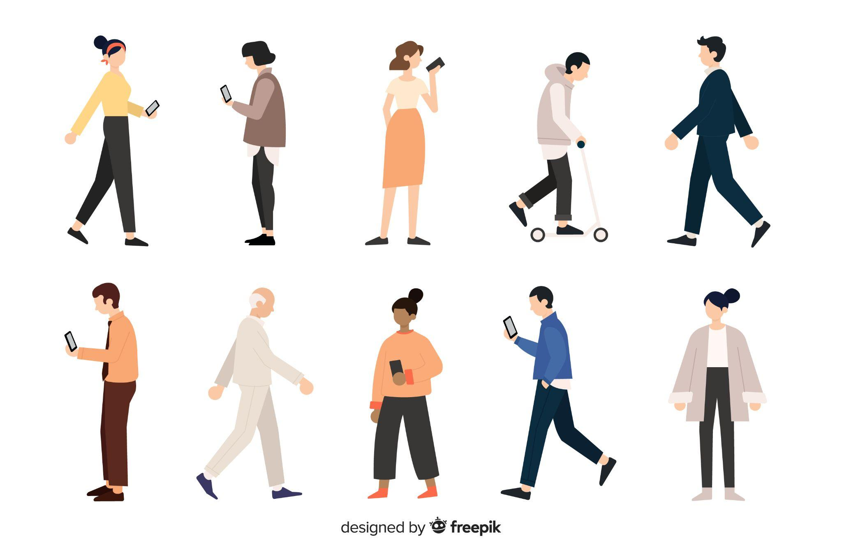
Human is complex…
they’re not robot!
User Research membantu meminimalisir keputusan yang kurang tepat dalam proses pengembangan produk/fitur terkait kebutuhan pengguna.
Karena keputusan yang kurang tepat berpotensi menghabiskan lebih banyak waktu, tenaga, biaya, dan manpower (sdm) yang juga bisa mengarah pada kerugian bisnis.

Slide 13

Stakeholders
Selain itu…
Business & marketing
Product manager/ owner
UX/UI Designers
Data analyst
Setiap keputusan terkait produk & bisnis selalu membutuhkan “dasar penjelasan” untuk kalkulasi resiko yang perlu dipahami oleh semua tim yang terlibat.
Salah satunya terkait relevansinya dengan target pengguna.
Copy- writers
Lainnya (e.g. PPGR, C-Levels,dll)
Tech
Kolaborasi
UX Researcher

Slide 14
Yuk kita coba lihat ilustrasi pentingnya melakukan User Research pada slide berikut ini…

Slide 15



Asumsi:
Mungkin susah proses cari barang yang mau di beli?
Atau karena desainnya kurang menarik ya?
Asumsi tanpa riset
Inisiatif solusi:
Fokus ke search & desain
Problems: Kenapa ya kok jumlah pengguna yang beli di aplikasi A trennya menurun dalam 3 bulan terakhir?
User tidak merasa ada masalah dengan fitur search atau desain nya. Sehingga tenaga, waktu, dan sdm terbuang karena inisiatif solusi tidak tepat sasaran.
User Research
kenapa tertarik pake Aplikasi A?
saya tertarik supaya lebih gampang buat bayar saat belanja
Gimana pengalamanan nya pas udah coba pake?
Menurut saya mudah sih digunakan dan dipahami. Mw cari barang jg gampang nyari nya, tinggal ketik nama barang, terus muncul banyak pilihan.
Insights:
Masalah sebenarnya terdapat pada sistem jaminan keamanan dana dan CS Responsiveness
Tapi pernah beberapa kali barang nya ngga sampe dan uang saya ngga dikembalikan juga. Makanya saya udah ngga pernah lagi soalnya CS nya juga lambat dan ngga solutif...

Slide 16
Kapan kita perlu melakukan User Research?
Evaluasi/Investigasi
Dilakukan untuk mendapatkan feedbacks dari users setelah sebuah produk di launched atau memahami penyebab dari masalah performa dari suatu produk/fitur (e.g. penggunaan/ engagement menurun, kecilnya penggunaan sebuah produk, drop funnel, dll.)
Eksplorasi
Biasanya dilakukan pada tahap awal suatu produk/fitur akan dibangun atau untuk mengidentifikasi strategi baru untuk improvement.
Pre-launch testing
Mengantisipasi hal-hal yang berpotensi menjadi pain points yang dapat mempengaruhi keinginan user untuk menggunakan suatu produk/fitur yang baru dikembangkan (e.g. kebingungan, mispersepsi, dll.).

Slide 17
Outline
Apa itu User Research?
Mengapa penting melakukan User Research?
Pendekatan apa saja yang umum digunakan dalam User Research?
Bagaimana cara melakukan User Research?
Do’s & Don’ts

Slide 18

Pendekatan dalam User Research
Pendekatan Kuantitatif
Pendekatan Kualitatif
Identifikasi besaran masalah (proporsi atau data trend)
Explorasi memahami konteks dan kompleksitas dari suatu masalah secara mendalam(how & why)
Menentukan prioritas berdasarkan problem size/proporsi
Identifikasi strategi/prioritas berdasarkan konteks
Analisis statistik (umumnya descriptive/Inferential (uji asumsi).
Analisis pola/keterkaitan dari tema/aspek yang muncul dari interview (thematic analysis)
Miskonsepsi umum:
Digunakan menggali masalah yang kompleks tanpa ada qualitative insights sebelumnya. Sehingga cenderung kurang komprehensif atau terlalu asumtif.
Miskonsepsi umum:
Fokus pada proporsi tanpa melihat konteks detail (misalnya karakteristik user, pain points, motivasi, dll).

Slide 19
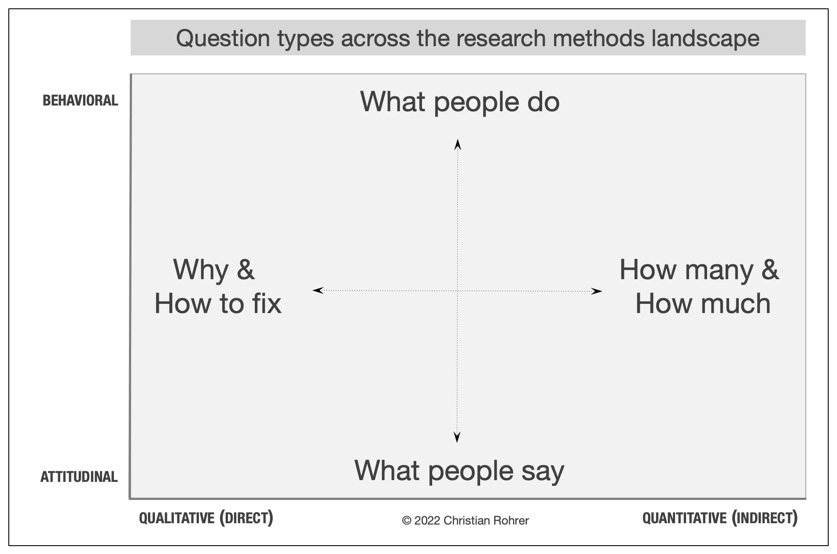
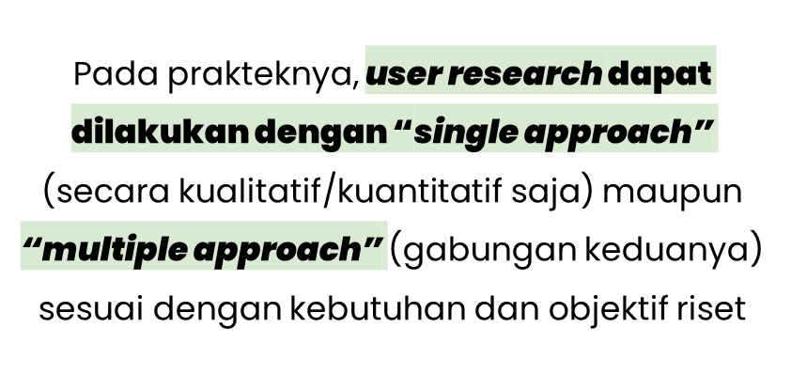
Pendekatan dalam User Research
Source: Christian Rohrer, 2014. When to Use Which User-Experience Research Methods

Slide 20
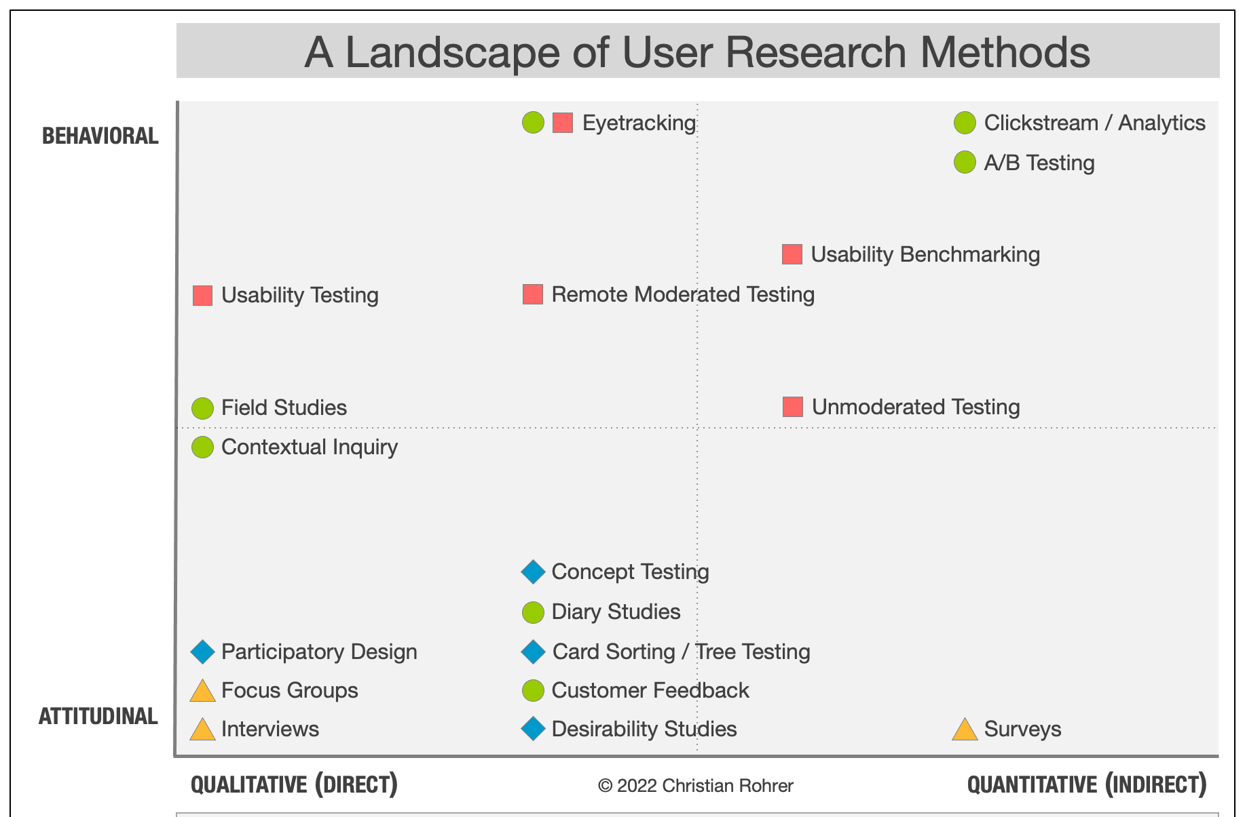
Terdapat banyak metode yang dari tiap pendekatan User Research
Source: Christian Rohrer, 2014. When to Use Which User-Experience Research Methods

Slide 21
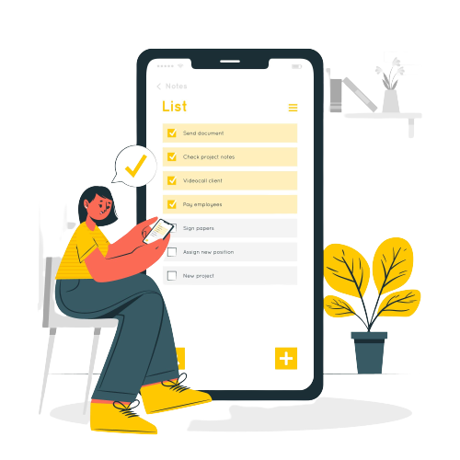
Metode yang umum digunakan dan dikombinasikan sesuai dengan kebutuhan
Evaluasi/Investigasi
In-depth interviews
Usability testing
Eksplorasi
Survey
Tree testing/
Card sorting
Product benchmarking
Pre-launch testing
Concept testing

Slide 22
Outline
Apa itu User Research?
Mengapa penting melakukan User Research?
Pendekatan apa saja yang umum digunakan dalam User Research?
Bagaimana cara melakukan User Research
Do’s & Don’ts

Slide 23
Menentukan objektif & key info area (Research plan)
Menentukan pendekatan & metode
Tahapan dalam melakukan user research
Menentukan jumlah & target partisipan
Pengumpulan data
Analisis data & reporting

Slide 24
Menentukan objektif & key info area (Research plan)
Menentukan pendekatan & metode
Tahapan dalam melakukan user research
Menentukan jumlah & target partisipan
Pengumpulan data
Analisis data & Reporting

Slide 25
Pahami
Background problem
Mengapa riset ini perlu dilakukan
Tentukan Objektif
Pertanyaan besar apa yang ingin dijawab melalui user research tersebut
Bangun Key info area
Area/aspek yang perlu digali untuk mencapai objektif (menjawab pertanyaan riset).

Slide 26
Gimana cara memahami background problem untuk menentukan objektif?

Slide 27

Permasalahan apa yang ingin diinvestigasi?
Kronologi permasalahan yang ingin diselesaikan
Berdiskusi secara detil dengan stakeholders terkait
Apa efek yang terjadi dari permasalah tersebut?
Mengapa hal tersebut penting bagi tim?
Objektif &
Key info area
Apa goal/bisnis yang ingin dicapai tim
Bagaimana cara kerja produk/sistem tersebut?
Pahami konteks mengapa riset perlu dilakukan
Situasi/hal mungkin yang berkaitan dengan masalah tersebut(misalnya bug karena sedang ada event promosi, dll)
Data pendukung dari data internal (e.g. product performance, dll.)

Slide 28
Contoh
Dalam 1 bulan terakhir, transaksi pertama dari para new users kurang dari 5% di aplikasi e-commerce C.
Konversi ini jauh lebih rendah dari trend data dalam kurun waktu 3 bulan sebelumnya (biasanya bisa mencapai 10-15%).
Kira-kira apa ya penyebabnya agar tim bisa identifikasi apa yang bisa dilakukan yang untuk meningkatkan angka konversi tersebut?

Slide 29
Show critical thinking…
Kondisi saat ini yang mungkin berkontribusi terjadinya masalah:
Ada kondisi/perlakuan berbeda ngga ya selama 1 bulan terakhir yang mungkin berimpact ke new user? (misalnya jenis promo yang diberikan)
Cek kompetitor lagi ada promo gede2an ngga untuk pengguna baru dalam 1 bulan terakhir?
Cara kerja produk saat ini:
Purchase journey di aplikasi kita gimana ya?
Efek dari permasalahan bagi tim/perusahaan:
Apa impact nya terhadap goal prioritas perusahaan?
Data pendukung dari internal data untuk melihat indikasi:
Engagement new user gimana sebulan terakhir? (e.g. Aktivitas search barang/add to cart/liat promo)

Slide 30
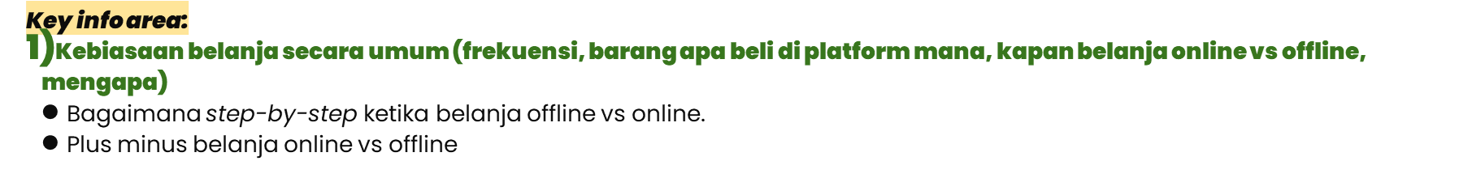
Contoh Objektif & key info area
Pertimbangan & motivasi mencoba aplikasi baru untuk belanja online (termasuk app X)
Mengapa tertarik mencoba aplikasi belanja online pertama kali (termasuk e commerce C)
Aspek pemicu & penghalang memutuskan belanja online pertama kali
Mengapa tertarik mencoba app online lain setelah mencoba yang pertama
Mengapa belum pernah belanja online di salah satu online app yang sudah di download (termasuk e commerce C)
Perbandingan pengalaman belanja online pada semua aplikasi yang pernah/saat ini digunakan
Weakness & strength di app X vs kompetitor
Ekspektasi ideal, mengapa?

Slide 31
Namun… yang perlu dipahami…
Idealnya hipotesis ini dibuat berdasarkan “data” pendukung seperti indikasi dari internal data atau insights yang relevan dari riset sebelumnya.
Hal ini penting untuk meminimalisir bias asumsi pribadi apalagi jika kita sendiri belum pernah mengalami permasalahan tersebut.
Pada proses membuat research plan, kita juga bisa membuat hipotesis (dugaan terkait dengan apa yang mungkin berkontribusi menjadi penyebab suatu masalah).
Hipotesis sebaiknya tidak menjadi satu-satunya fokus dalam membangun key info area serta penggalian data.
Karena hal ini akan menutup kesempatan researcher untuk mengidentifikasi aspek lain yang berkontribusi terhadap suatu masalah diluar dari dugaan/hipotesis yang telah kita buat untuk mendapatkan pemahaman yang lebih komprehensif.

Slide 32
Menentukan objektif & key info area (Research Plan)
Menentukan pendekatan & metode
Tahapan dalam melakukan user research
Menentukan jumlah & target partisipan
Pengumpulan data
Analisis data & Reporting

Slide 33
Pertimbangan dalam menentukan pendekatan & metode User Research
Jenis insights yang dibutuhkan untuk menjawab objektif dari suatu riset.
Timeline (berapa lama waktu yang dibutuhkan untuk melakukan riset tersebut) VS urgensi kebutuhan stakeholder akan insights tersebut.
Kombinasi multi pendekatan & metode sangat mungkin dilakukan jika memang dibutuhkan, serta memungkinkan secara timeline.

Slide 34
Yuk kita coba lihat beberapa contoh case di slide berikutnya…

Slide 35
Case 1
Case 2
Case 3
Perusahaan X ingin membuat suatu produk baru dimana user dapat melakukan investasi melalui online.
Produknya mesti dibuat seperti apa ya kira-kira?
Tim ingin merombak halaman utama aplikasi X karena fitur akan semakin banyak. Sehingga tidak mungkin jika semuanya ada di halaman utama.
Kira-kira fitur mana saja yang perlu diprioritaskan pada halaman utama?
3 bulan lalu, fitur investasi online baru saja di launched oleh perusahaan X. Namun hanya sekitar 1% dari total pengguna aktif yang sudah pernah menggunakan fitur ini.
Apa yang terjadi ya?
Kira-kira pendekatan & metode apa yang tepat untuk tiap kasus di atas?

Slide 36
Case 1
Case 2
Case 3
Perusahaan X ingin membuat suatu produk baru dimana user dapat membeli melakukan investasi melalui online.
Produknya mesti dibuat seperti apa ya kira-kira?
Tim ingin merombak halaman utama aplikasi X karena fitur akan semakin banyak. Sehingga tidak mungkin jika semuanya ada di halaman utama.
Kira-kira fitur mana saja yang perlu diprioritaskan pada halaman utama?
3 bulan lalu, fitur investasi online baru saja di launched oleh perusahaan X. Namun hanya sekitar 1% dari total pengguna aktif yang sudah pernah menggunakan fitur ini.
Apa yang terjadi ya?
Qualitative
in-depth interview.
Lebih cocok karena insights yang dibutuhkan termasuk kompleks dan tidak bisa didapatkan dari survey kuantitatif.
Quantitative
Survey (ranking/sorting).
Lebih efektif karena insights bisa diakomodir dengan mengetahui fitur yang dirasa paling dibutuhkan/sering digunakan dari data jumlah besar.
Quantitative + Qualitative
Survey (mapping) + Interview (menggali lebih dalam).
Lebih baik jika dikombinasikan agar lebih holistik karena perlu ada mapping jenis user (e.g. aware vs not aware/user yang punya kartu kredit vs non-kreditur).

Slide 37
Menentukan objektif & key info area (Research Plan)
Menentukan pendekatan & metode
Tahapan dalam melakukan user research
Menentukan jumlah & target partisipan
Pengumpulan data
Analisis data & Reporting

Slide 38
Relevansi
Pertimbangan penting dalam menentukan kriteria & jumlah partisipan user research.
Aksesibilitas
Jumlah berdasarkan pendekatan riset.

Slide 39
Relevansi
Kesesuaian antara karakteristik responden dengan dengan objektif dan key info area yang telah ditentukan.
Definisikan kriteria secara jelas.
Contoh: active user (memiliki transaksi minimal 1x dalam 30 hari terakhir)
3 Hal umum dalam menentukan kriteria & jumlah partisipan user research.
Perhatikan variasi kriteria yang relevan (potential segment breakdown).
Contoh: Aware have VS used Aware haven’t used feature X
Aksesibilitas
Jumlah berdasarkan pendekatan riset.

Slide 40
Relevansi
Aksesibilitas
3 Hal umum dalam menentukan kriteria & jumlah partisipan user research.
Tingkat kesulitan merekrut responden dengan kriteria tertentu.
Hal ini penting karena dapat mempengaruhi waktu yang dibutuhkan dalam proses pengambilan data.
Aksesibilitas dapat membantu menentukan cara rekrutmen yang potensial untuk mendapatkan suatu kriteria partisipan.
Jumlah berdasarkan pendekatan riset.

Slide 41
Relevansi
Aksesibilitas
3 Hal umum dalam menentukan kriteria & jumlah partisipan user research.
Jumlah berdasarkan pendekatan riset.
Pendekatan Kuantitatif: Sample size yang besar dibutuhkan karena akan dianalisis secara statistik, sehingga perlu ada jumlah minimum yang sebaiknya dipenuhi agar hasilnya lebih representatif & akurat.
Pendekatan Kualitatif: membutuhkan sample size lebih kecil tergantung saturasi data.

Slide 42
Menentukan objektif & key info area (Research Plan)
Menentukan pendekatan & metode
Tahapan dalam melakukan user research
Menentukan jumlah & target partisipan
Pengumpulan data
Analisis data & Reporting

Slide 43
Kuantitatif
Umumnya dilakukan dengan menyebarkan link survei. Pertimbangkan pula media penyebaran link berdasarkan kriteria & response rate (e.g. App Notif center, Sosial media, Email, dll)
Pengumpulan data dilakukan berdasarkan pendekatan & metode riset.
Survei juga bisa dilakukan secara offline jika terdapat limitasi terkait target partisipan (e.g. tidak bisa membaca, tidak familiar dengan internet, lokasi tidak terjangkau internet, dll).
Kualitatif
Sesi dimana researcher bertemu secara langsung dengan partisipan baik 1-1 atau grup, tergantung metode yang digunakan (e.g. in-depth interview, FGD, dll.).
Sesi ini juga bisa dilakukan secara online maupun offline

Slide 44
Menentukan objektif & key info area (Research Plan)
Menentukan pendekatan & metode
Tahapan dalam melakukan user research
Menentukan jumlah & target partisipan
Pengumpulan data
Analisis data & Reporting

Slide 45
Proses transformasi data menjadi insights atau informasi yang berarti (meaningful) agar dapat menjadi salah satu referensi untuk strategi pengembangan produk.

Slide 46
Apa sih bedanya Data & Insights?

Slide 47
Data
Insight
Ekstraksi
Informasi yang menjelaskan sebuah konteks secara konklusif, disertai dengan actionable opportunity berdasarkan kebutuhan user dan business/product goal.
Informasi yang masih “mentah” (tidak memiliki penjelasan kontekstual karena belum dianalisis secara mendalam)
Informasi yang menjelaskan sebuah konteks secara konklusif, disertai dengan actionable opportunity berdasarkan kebutuhan user dan business/product goal.

Slide 48

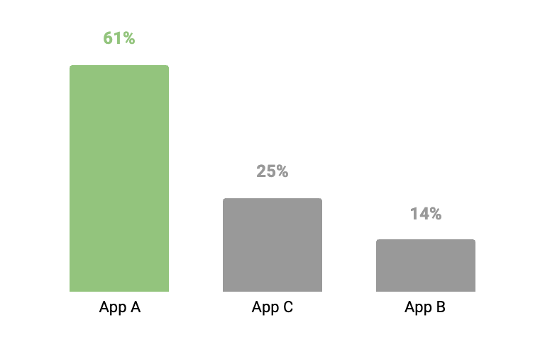
Angka/Persentase
Pengguna aktif didominasi oleh pria (88%)
Grafik/Chart
Contoh
Data
Interview verbatim
“Jadi kalo saya belanja itu lebih suka offline karena bisa liat barangnya langsung. Iya sih katanya online lebih murah tapi saya suka khawatir misalnya baju kan ngga bisa kita pegang langsung bahannya. Potongannya jg bisa jadi ngga cocok di badan saya..”

Slide 49
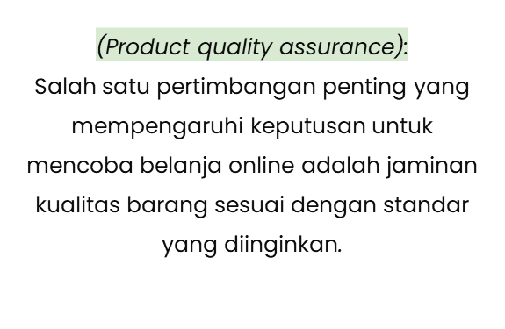
Contoh ekstraksi Data menjadi Insights
Data
Insight
Potential solution
“Jadi kalo saya belanja itu lebih suka offline karena bisa liat barangnya langsung. Iya sih katanya online lebih murah tapi saya suka khawatir misalnya baju kan ngga bisa kita pegang langsung bahannya. Potongannya jg bisa jadi ngga cocok di badan saya..”
Informasi deskripsi detil produk
Foto produk (resolusi tinggi)
Video terkait review produk
Review dari pembeli sebelumnya

Slide 50
Contoh ekstraksi Data menjadi Insights
Pendekatan Kuantitatif menganalisis data dengan menggunakan analisis statistik.
Proses analisis data juga tergantung pada pendekatan yang digunakan (Kuantitatif atau Kualitatif).
Pendekatan Kualitatif menganalisis data berupa text/verbatime dari partisipan (e.g. thematic analysis, content analysis, etc.)
Teknik analisis untuk setiap pendekatan akan dijelaskan lebih detil pada pembahasan Qualitative Research & Quantitative Research ya…

Slide 51
Nah.. setelah selesai analisis data, kita tuangkan lah insights yang di dapat dalam bentuk laporan yang akan dipresentasikan dan didiskusikan bersama stakeholders.

Slide 52
Contoh struktur laporan user research
Konteks
Background problem (mengapa UX analysis tersebut dilakukan)
Research objective
Metodologi
Kriteria responden
Profil responden (e.g. usia, gender, behaviour related to the feature tested. For instance: Online shopping frequency, etc.)
Finding section
Key takeaways / Summary
Details insights (terkhusus pada Usability Testing, berikan pula screenshot)
Rekomendasi / Opportunity / Things to consider

Slide 53
Contoh Laporan hasil
user research
Link

Slide 54
Outline
Apa itu User Research?
Mengapa penting melakukan User Research?
Pendekatan apa saja yang umum digunakan dalam User Research?
Tahapan dalam melakukan User Research
Do’s & Don’ts

Slide 55
Do’s & Don’ts
Practice critical thinking. Selalu klarifikasi konteks secara mendetail kepada stakeholder sebelum memutuskan untuk menentukan objektif dari user research yang akan dilakukan.
Be meticulous. Pahami produk yang akan di riset secara teliti untuk membantu researcher dalam membuat perencanaan dalam melakukan user research secara komprehensif.
Be communicative. Dikomunikasikan research plan (objektif, key info are, metode, timeline, ekspektasi output) yang telah dibuat kepada seluruh stakeholder yang terkait sebelum eksekusi user research untuk meminimalisir miskomunikasi dan perbedaan ekspektasi.
Don’t be assumptive. Usahakan tidak hanya berpatokan pada asumsi/hipotesa saat merancang key info area yang akan di riset agar hasil yang didapatkan lebih komprehensif dan holistik.

Slide 56
Thank you

